Slide 2
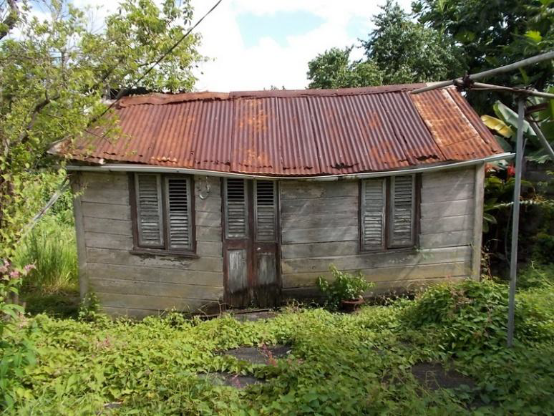
Séminaire lhi
Mardi 5 juillet 2022

Slide 3
Les acteurs de la Lutte contre l’Habitat Indigne (LHI)
Police LHI
Les Maires (mise en sécurité)
Le Préfet : ARS et SCHS de FdF
(insalubrité)
Le Parquet
L’ÉTAT
Pilote le PDLHI
Préside le CTRHI
Principal financeur de la LHI
L’ADIL
Information du public
Veille juridique du PDLHI
La CAF
Traite la non décence
Collectivités
CTM finance la LHI
EPCI élaboration et mise en œuvre PILHI
Communes (CCAS) acteurs de proximité
Opérateurs
Agence des 50 PAS
SEM (SOAME)
Opérateurs sociaux agréés par l’État
05/07/2022

Slide 4
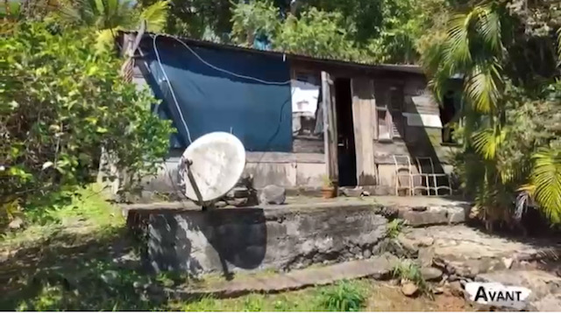
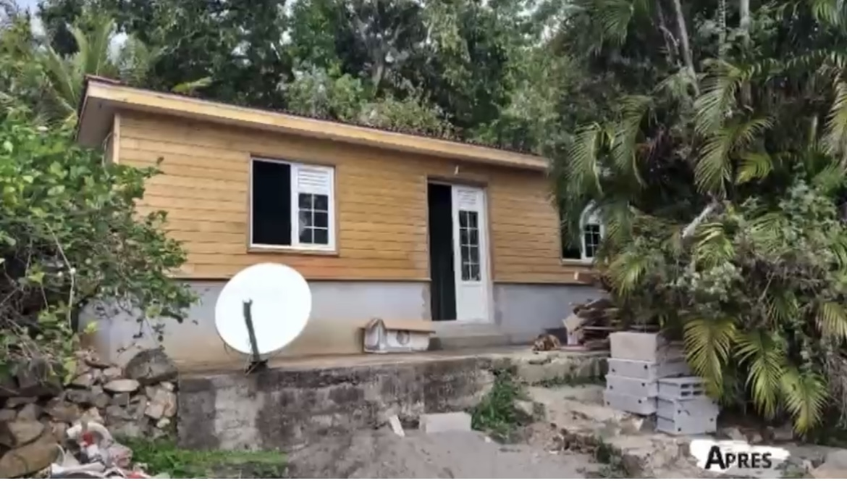
Les aides dans le diffus :
AVANT
Dispositif d ‘Aide à l’Amélioration de l’ Habitat (AAH)
- Propriétaires occupants
- AMO : Opérateur social agréé
- Préfinancement par l’opérateur
APRES

Slide 5
Evolution du nombre de dossiers financés

Slide 6
Répartition des coûts par financeur

Slide 7
Profil des bénéficiaires de l’AAH:
60 % des bénéficiaires sont des personnes vivant seules ;
65 % des bénéficiaires ont plus de 65 ans.
Concernant les logements, 73 % des dossiers engagés concernent des logements très dégradés (indice de dégradation grille ANAH >0,55).

Slide 8
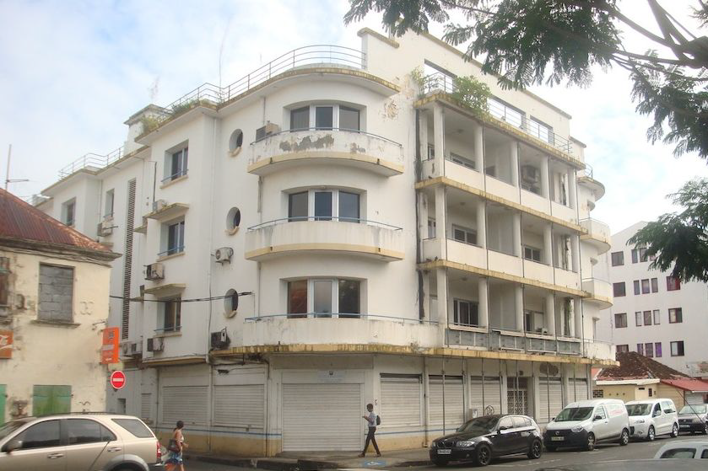
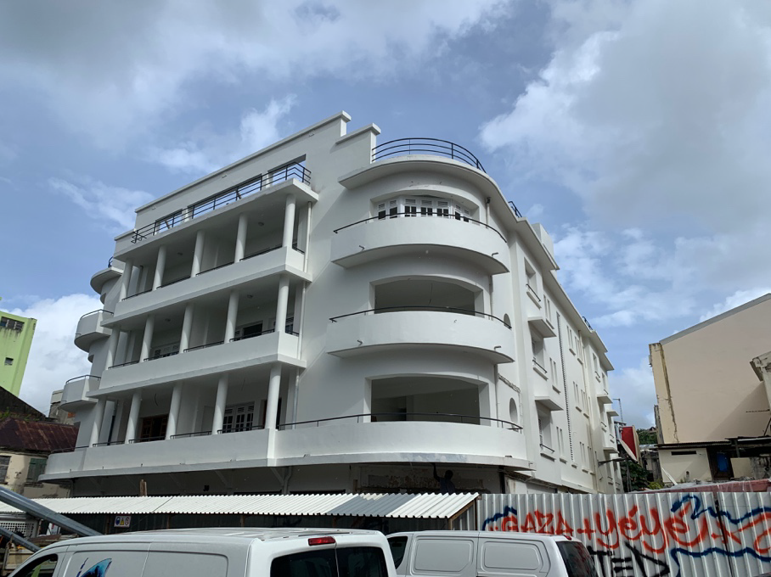
Les aides dans le diffus :
AVANT
Dispositif de L’ANAH
- Propriétaires bailleurs
- Opérateur obligatoire pour travaux >100 000 €HT
- Taux subvention Anah : 25 à 35%
- Conventionnement de location
APRES

Slide 9
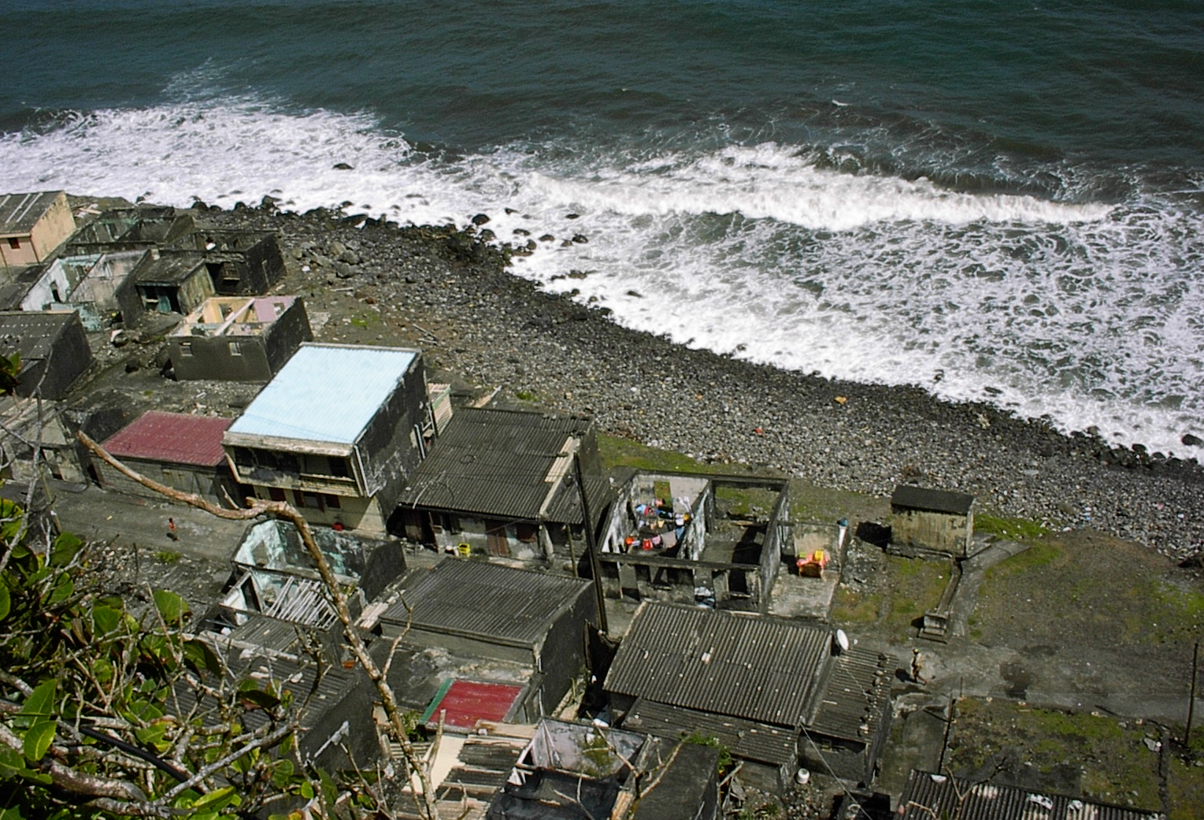
Les dispositifs en secteur programmé
RESORPTION HABITAT INDIGNE (RHI)
RESORPTION HABITAT SPONTANE (RHS)
-Traitement de l’habitat dans un périmètre défini
-Sous maîtrise d’ouvrage publique (mairie, EPCI,AG50)
-Certificat insalubrité et MOUS obligatoires
-Subvention LBU : 80 % du déficit de l’opération
- Engagement sur avis du CTRHI
RHI Nord Plage - Macouba

Slide 10
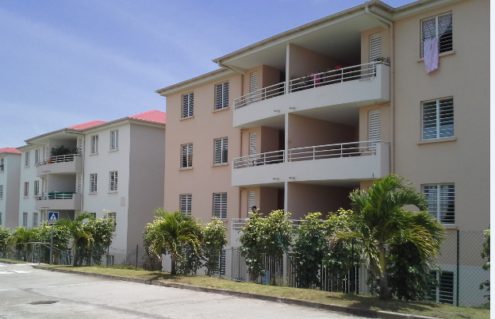
Les dispositifs en secteur programmé
Situation des RHI / RHS
- Nombre de RHI /RHS en cours : 14
Phase Pré-opérationelle: 5 Phase opérationelle : 9
- 5 Nouvelles opérations depuis juillet 2021
- 2 opérations achevées (Nord Plage – Rivière Pierre)
Case Paul – RHI Nord Plage – Macouba

Slide 11
Une réponse d’amélioration des conditions d’habitat à destination de familles dans des situations foncières d’indivision ou d’absence de titre de propriété
Les dispositifs en secteur programmé
L’OGRAL (opération groupée d’amélioration légère de l’habitat)
Outil de la Loi Letchimy pour lutter contre l’habitat indigne en outre-mer, visant à répondre au besoin d’améliorer les conditions d’habitat des occupants dans des situations de statut foncier précaire(indivisaires – occupants sans titre de propriété) non autorisés par les autres dispositifs d’amélioration de l’habitat.
L’intervention ne concerne pas le traitement de la situation foncière, ni l’aménagement et la mise à niveau d’équipements lourds.
L’habitation doit être achevée depuis plus de 10 ans et ne pas se situer en zones à risques naturels (inondation /mouvement de terrain), ou inconstructibles (PLU)
2 étapes de réalisation : une phase d’étude pré-opérationnelle et une phase de réalisation

Slide 12
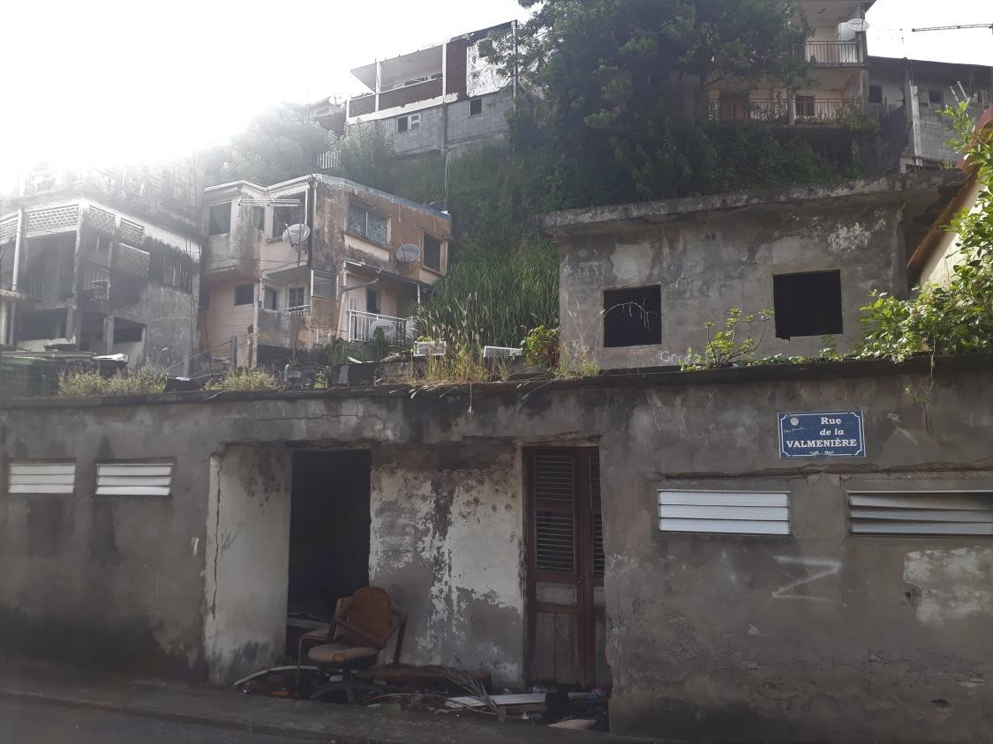
Les dispositifs en secteur programmé
OPERATION GROUPEE D’AMELIORATION LEGERE DE L’HABITAT (OGRAL)
-Habitat informel hors périmètre d’une RHI/RHS immédiate mais nécessitant des travaux
-Maîtrise d’ouvrage assurée par la commune ou par l’EPCI
-Par tranche de 15 logements
-Subvention LBU : études, MOUS, acquisition matériaux

Slide 13

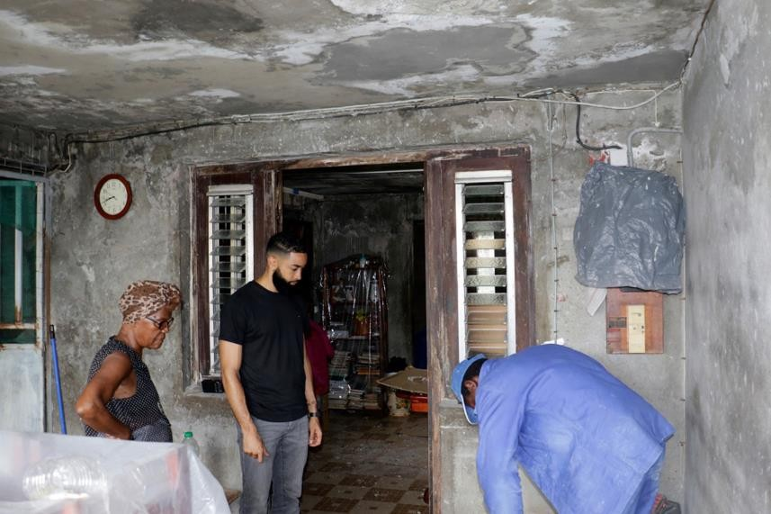
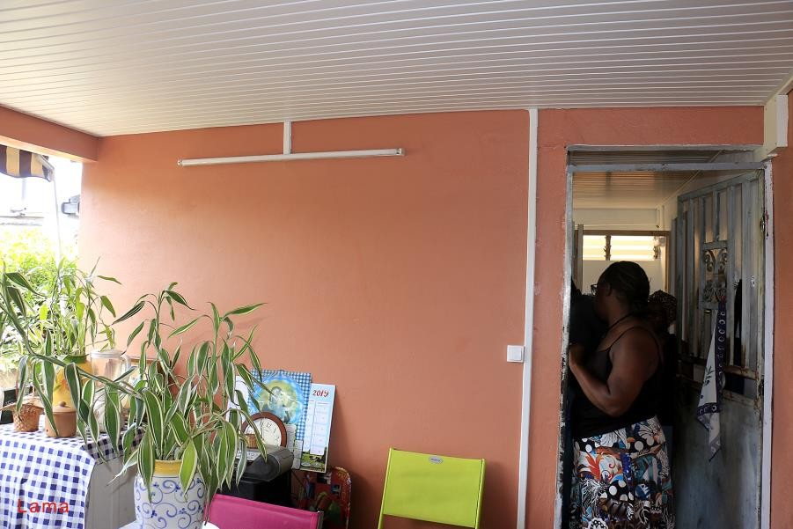
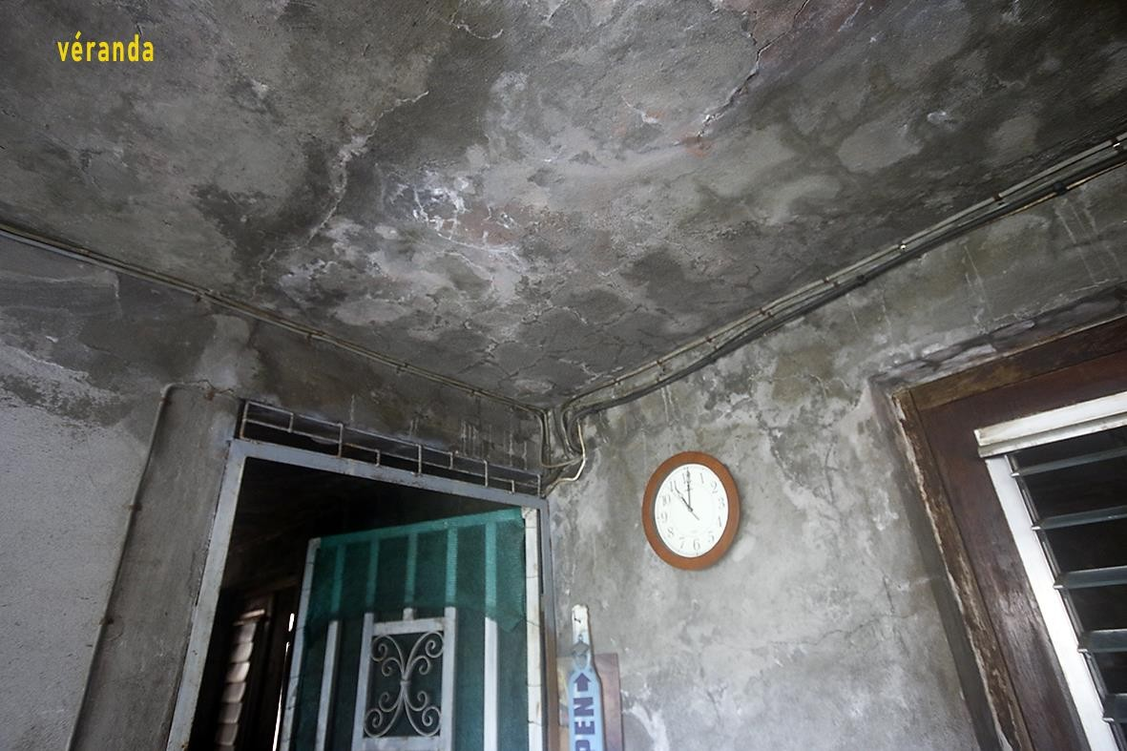

PHOTOS
Avant
Après
Direction de l’environnement, de l’aménagement et du logement de la Martinique
<numéro>

Slide 14
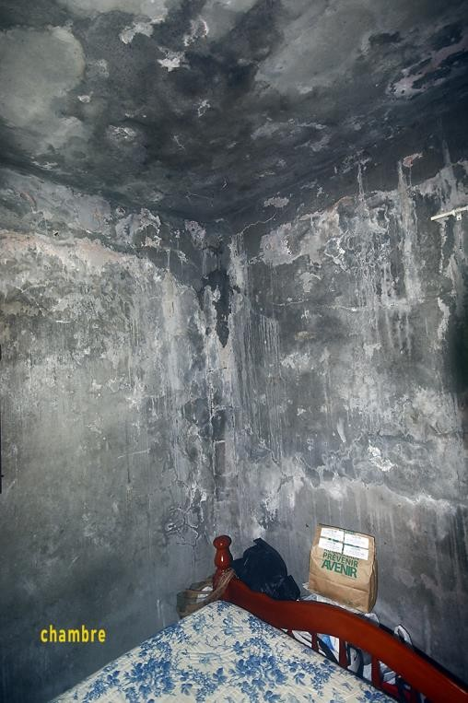
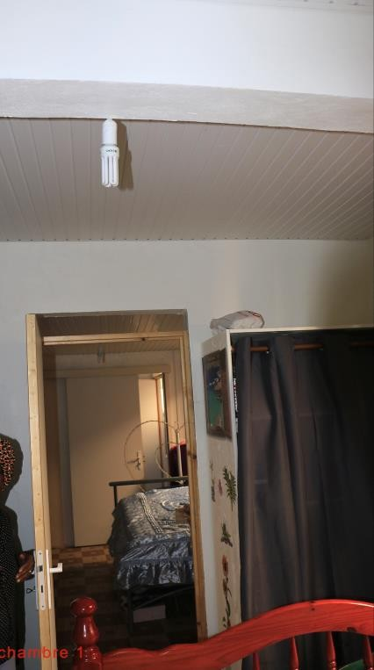
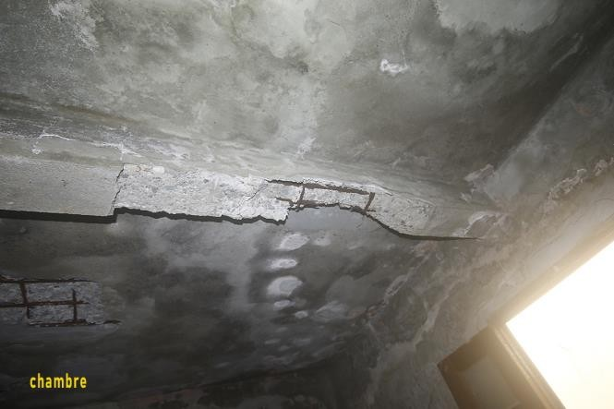
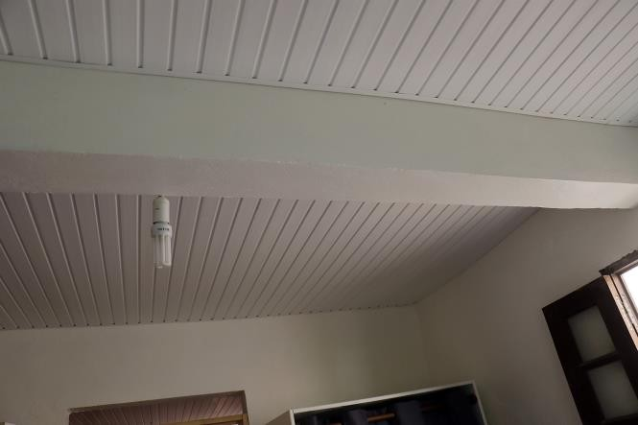
PHOTOS
Avant
Après
Direction de l’environnement, de l’aménagement et du logement de la Martinique
<numéro>

Slide 15

Objectifs poursuivis
Les dispositifs en secteur programmé
OPÉRATION PROGRAMMÉE D’AMÉLIORATION DE L’HABITAT (OPAH)
Accompagner les collectivités dans l’élaboration et la mise en œuvre de leurs projets (LHI, etc.)
Résorber de façon massive le parc de logements dégradés
Remobiliser le parc vacant
Direction de l’environnement, de l’aménagement et du logement de la Martinique
06 MAI 2022
<numéro>

Slide 16
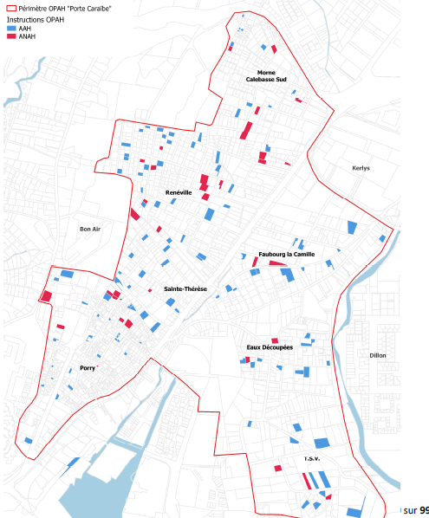
Les dispositifs en secteur programmé
OPERATION PROGRAMMEE D’AMELIORATION DE L’HABITAT (OPAH)
- Plusieurs types de programmes : OPAH de droit commun, OPAH_RU,PIG, OPAH_copro
- Financement par ANAH : Travaux de réhabilitation PB et du suivi/animation
- Financement LBU pour propriétaires occupants
- Missions particulières des opérateurs dans le cadre des OPAH
Périmètre OPAH « Porte Caraibes » FDF

Slide 17

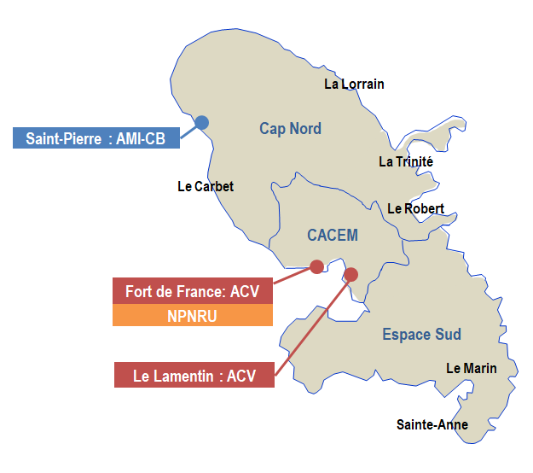
Les opérations programmées en Martinique
Ville de Fort-de-France, OPAH-RU-ORI
Suivi-animation en cours
Ville de Saint-Pierre (PVD), OPAH-Coeur de bourg
Lancement du suivi- animation (depuis mars 2022)
CAP Nord : OPAH-RU multisites sur Gros-Morne (PVD), Basse-Pointe, Sainte-Marie (PVD), Prêcheur
Etudes pré-opérationnelles en cours
Ville du Lamentin (ACV) : vers phase pré-opérationnelle
Commune des Anses d’Arlet (PVD) : étude pré-opérationnelle à venir

Slide 18
Merci de votre attention

